Slide 1

TensorRT框架及原理
汇报人: 罗龙奇
日期：2021-04-07

Slide 2
01
TensorRT介绍

Slide 3
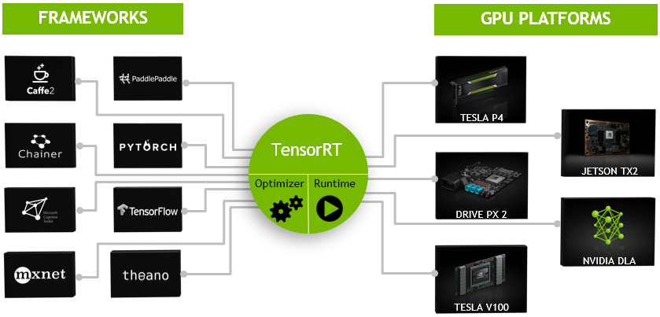
TensorRT介绍
TensorRT是什么？------推理优化器
只做前向推理
TensorRT 是一个基于CUDA和cudnn的高性能深度学习推理SDK软件包（C++库），主要提供推理优化服务以及低延时高带宽的深度学习推理运行环境
可以认为tensorRT是一个只有前向传播的深度学习框架，这个框架可以将 Caffe，TensorFlow的网络模型解析，然后与tensorRT中对应的层进行一一映射，把其他框架的模型统一全部 转换到tensorRT中，然后在tensorRT中可以针对NVIDIA自家GPU实施优化策略，并进行部署加速。

Slide 4
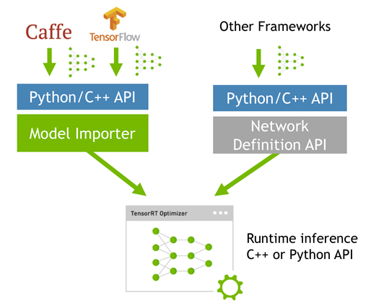
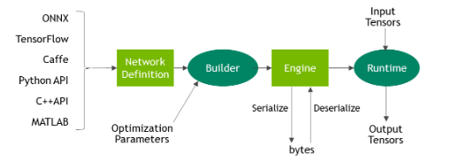
TensorRT介绍
TensorRT支持哪些框架？---几乎所有的主流深度学习框架
对于caffe和TensorFlow来说，tensorRT可以直接解析他们的网络模型
caffe2，pytorch，mxnet，chainer，CNTK等框架则是首先要将模型转为 ONNX 的通用深度学习模型，然后对ONNX模型做解析。

Slide 5
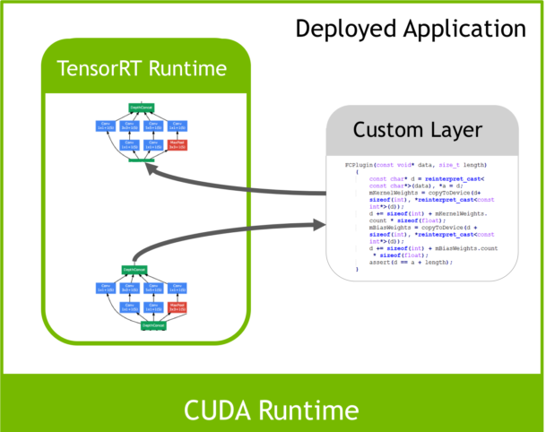
TensorRT介绍-TRT支持的层
卷积/反卷积
Plugin
2D,3D
提供API由用户自定义支持的层
激活层
softmax
ReLU,tanh, sigmod
cross-channel only
全连接
RNN
with or without bias
RNN, GRU, and LSTM
基本上比较经典的层都能支持，另外还包scale,shuffle,squeeze层等等，最重要的是能够支持用户自定义层
TensorRT自定义算子：
IPlugin类的方法，是通过自己编写IPlugin的派生类IPluginExt和nvinfer1::IPluginFactory类以及nvcaffeparser1::IPluginFactoryExt类来实现自定义层的编辑和使用
IPluginV2类的方法，是关于自定义层的另一种方法，这种方法是调用已经被注册的plugin的方法，这种方法不依赖nvinfer1::IPluginFactory去实例化，而是使用nvcaffeparser1::IPluginFactoryV2 和 IPluginCreator代替

Slide 6
02
TensorRT原理

Slide 7
TensorRT优化原理
1、消除无用输出层，减小计算
2、水平融合，输入相同和执行相同操作的层融合为一层
3、垂直融合，比如将Conv,BN,Relu融合为一层
TensorRT 加速原理
优化方式
层间融合或者张量融合
数据精度校准
CUDA内核自动调整
动态张量内存管理
多路并行执行
GPU支持多路输入流处理
支持FP32,FP16,INT8数据精度
针对不同的GPU平台，不同的网络模型进行CUDA核调整，保证最佳性能
支tensor使用期间，TRT会为其指定显存，避免重复申请，减少内存占用和提高使用效率
caffe,tensorflow等模型
原始模型
TRT加速优化，重构网络
优化模型
TRT加速引擎engine

Slide 8
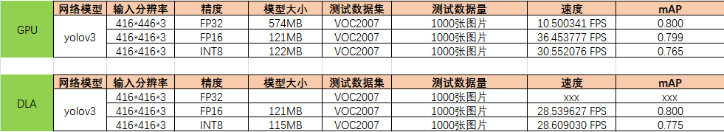
TensorRT模型量化原理
网络模型量化
为什么量化有效果？
CNN的卷积不变性，抹掉一两个像素点的话,对CNN最终的学习没有太大影响
为什么要量化？
使用INT8量化能够有效减小模型大小
weight范围基本都是确定的，且波动不大，适合量化压缩
为什么不直接降低训练精度？
训练是需要反向传播和梯度下降的，int8就非常不好做了
浮点模型是基本要求，便于直接转换
INT8
int8量化能够以很小的精度损失为代价却能够显著减低模型大小

Slide 9
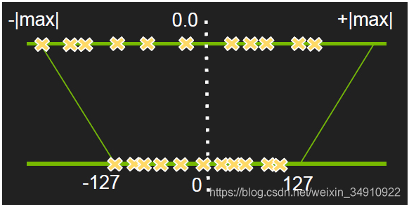
TensorRT模型量化原理
bias影响不大，可去除（官方）
网络模型量化
Tensor Values = FP32 scale factor * int8 array + FP32 bias
信息映射
FP32 scale factor是一个浮点型的缩减系数，它随着优化过程改变 int8 array为一个int8型的矩阵
FP32
INT8
重新编码
饱和量化
信息损失最小
非饱和量化
可参考https://zhuanlan.zhihu.com/p/58182172

Slide 10
TensorRT模型量化原理
先执行一遍fp32推理
找到量化因子
网络模型INT8量化过程
校准数据集
具有代表性的图片
执行校准
收集激活值直方图
基于不同的阈值产生不同的分布
计算每个分布与原分布的相对熵，然后选择熵最少的一个
TRT提供三种校准器实现：IInt8EntropyCalibrator， IInt8EntropyCalibrator2， IInt8LegacyCalibrator
Tensor Values = FP32 scale factor * int8 array
编译运行
生成engine文件
执行推理

Slide 11
03
TensorRT运行

Slide 12
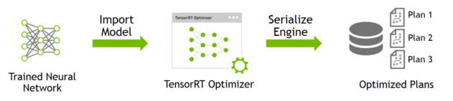
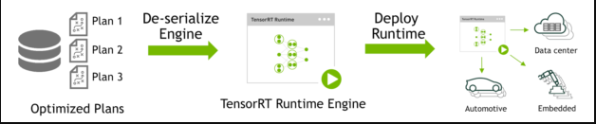
TensorRT运行过程
build
模型解析
优化网络
生成串流
ICaffeParser
IOnnxParser
TensorRT模型engine
IUffParser
模型解串
运行推理
输出结果
deploy
加载engine

Slide 13
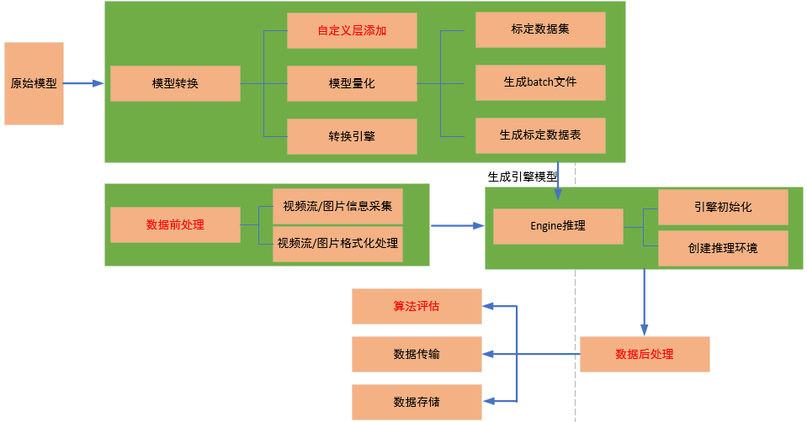
TensorRT移植算法的过程
差异化！

Slide 14
案例---TRT实现yolov3算法移植
INT8量化，先实现自定义网络层的支持，校准数据集转换成batch需要注意进行归一化处理，由校准器生成校准表，获得量化阈值
主要移植工作
选择是否使用DLA，一般来说使用DLA作为并行加速器性能更好，但对于yolov3网络多数不支持在DLA上运行，DLA不支持当前网络层时会自动切换到GPU上
生成校准表
运行GPU/DLA
自定义网络层
模型转换
TRT的输出结果是张量tensor的形式，不直观，TRT支持自定义层的特性可以自己增加一层网络层，定义输入输出tensor，结果，以基类IPluginV2实现相应的类中的重载接口函数和虚函数，其实例化通过构造函数实现
转换caffe模型为TRT引擎，部署在NX平台，TRT提供运行该模型的环境

Slide 15
案例---TRT实现yolov3算法移植
重点及难点
IN8模型量化
量化过程没有任何报错，模型也能够正常运行和推理，但是推理结果明显不对，后面查到生成的batch文件需要经过归一化处理后
coco数据集与VOC数据集映射
为了便于评估yolo算法跑voc数据集的性能，借助开源的voc评估方法进行评估，但是参考工程基于coco数据集，需要将两者映射后进行评估
自定义实现yolo layer
理解yolov3算法原理，构造输出tensor，转换为直观的推理结果，送入评估器进行mAP评估

